Slide 1
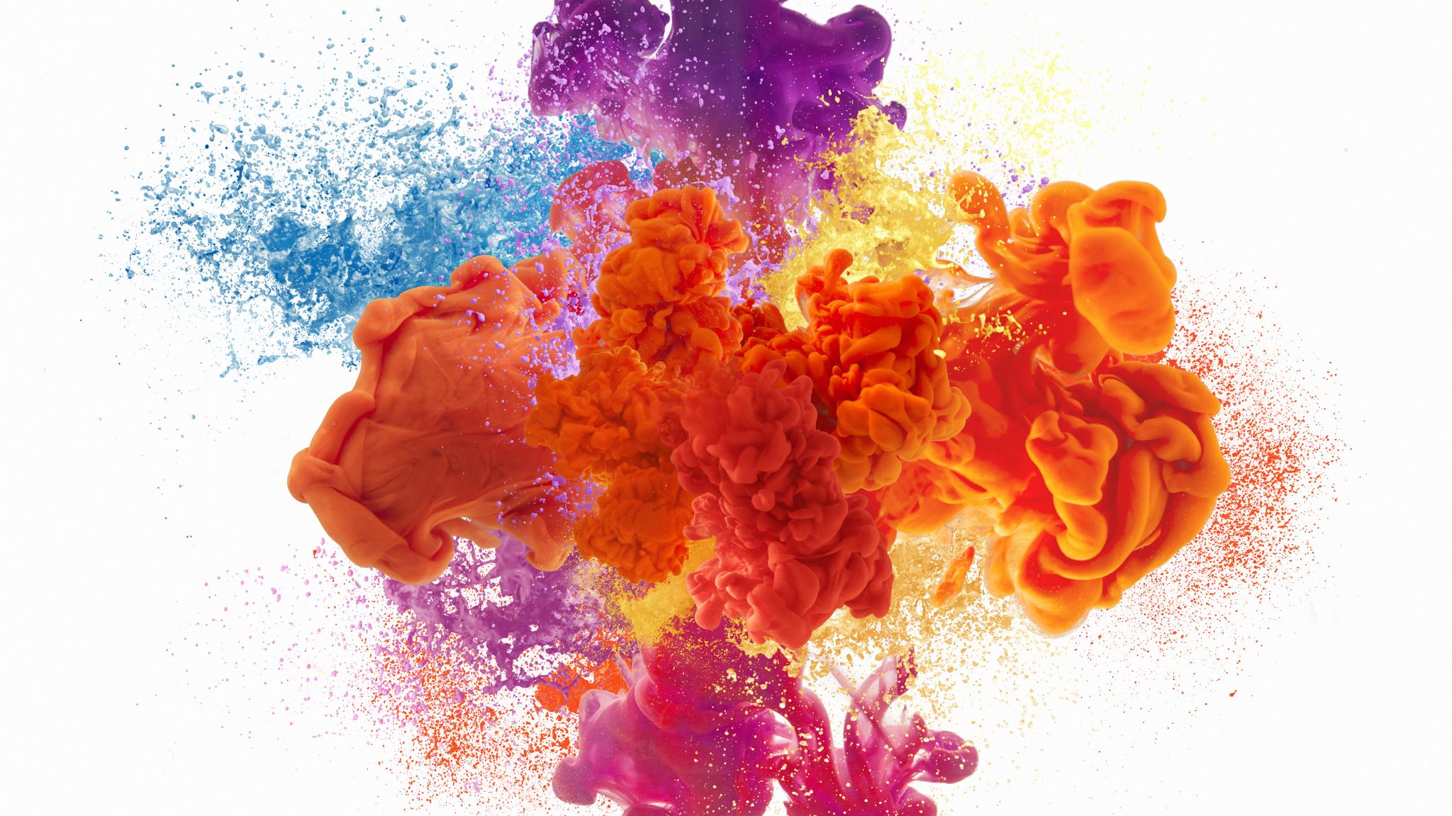
Práce s recitátorem (nejen) na střední škole
Mgr. Vlastimil Čech, Ph.D.

Slide 2
Význam přednesu
ověřuje interpretaci v kontextu
pomáhá vytvářet scelující narativ
vede k uvědomělému používání hlasu jako nástroje komunikace
vede k efektivnímu propojování rozumového a citového
vede k zájmu o komunikaci s ostatními

Slide 3
Prostředky přednesu
tempo řeči
odráží tempo akce v textu, uvažování postavy, její komunikační strategii
recitátor se učí vnímat význam pauzy (stupňování napětí, zámlka, výraz váhavosti nebo emoční překotnosti– přerývaná řeč)
pauzu děláme i proto, abychom se mohli přidechnout
protikladem využívání pauz je attacca
dbáme na zachování srozumitelnosti při jakémkoliv tempu
práce s tempem řeči umožňuje vhodně odrážet inspiraci přednesu skutečnou promluvou

Slide 4
barva hlasu
nepoužíváme imitace hlasů, šarže, recitátor umí pracovat s náznakem
klademe důraz na přirozenost barevného rejstříku hlasu recitátora
střídáme barvy ve skupinové recitaci
pomáháme jí prokreslovat charakteristiku postav

Slide 5
Interpunkce v recitovaném textu
větný celek má většinou přednost před veršem (ne vždy)
akcentace významových slov má přednost před rýmem (nejčastější chyba začínajících recitátorů)
nejčastěji se nečtou čárky před větou předmětnou a přívlastkovou
nečtou se čárky oddělující oslovení

Slide 6
Artikulace
neopomíjejme správnou výslovnost, které s rozvojem médií výrazně upadla
učme recitátora přizpůsobovat tempo hlasu různým prostorám
dbejme na náležitou délku samohlásek, doslovujme dvoijhlásky
nepolykejme souhlásky na konci slov
nezapomínejme na čtení hiátů (na autě)
respektuje správný slovní přízvuk (příklonky, přenesení přízvuku ze první slabiky na jednoslabičnou předložku, která tomuto slovu předchází
výslovnost jsem jako [jsem] jen i verba existentiae (Rukavice jsou na lavici.), jinak [sem] (Příšel jsem včas.)

Slide 7
Výběr vhodného textu
vybíráme raději my, čím je recitátor zkušenější, zapojujeme ho do výběru také
z hlediska zapojení do soutěží je lepší jako základní text vybrat text zábavným který upoutá publikum i porotu
jako druhý pak volíme text nějak kontrastní (laděním, próza-poezie, stejné téma odlišně zpracované,…)
pro děti raději volíme jako první text prozaický, který je více vede k přirozenému projevu, nesvádí je do intonačního područí rýmového schématu (u vázané poezie
prezentovanou životní zkušeností by měl text odpovídat životní zkušenosti recitátora, nebo ji mírně přesahovat, rozvíjet (zrazujeme děti např. od dospěláckých válečných textů, které jim vybrali ambiciózní rodiče,…)

Slide 8
Vedení recitátora
neustále mu text přibližujeme
nabízíme mu paralelní životní situace svoje (on často rád přidá zkušenost vlastní), aby se s textem dokázal co nejvíce a nejkonkrétněji ztotožnit
ze začátku musíme recitátora téměř výhradně vést, později ho vedeme k dílčí samostatnosti, tvořivému využívání škály prostředků, kterým jsme ho naučili
tvořivost je třeba budovat postupně, pokud přijde recitátor s jakýmkoliv nápadem, trpělivě mu vysvětlíme, jestli by v kontextu daného textu mohl fungovat, nezbavujeme se odpovědnosti za režijní vedení
paměťové zažití textu je až na posledním místě, ono přijde téměř samo neustálou prací nad textem, začínající a méně nadaní recitátoři si často překotným tlakem na paměť zafixují návyky, které už se nikdy neodnaučí

Slide 9
gesta používáme střídmě, skoro vůbec, pohyb teprve tehdy, když vypozorujeme, co je pro recitátora přirozené, ale i tak musí fungovat spíš v náznaku
trénujeme před zrcadlem, obličej by měl odrážet porozumění tomu, co je přednášeno, snažíme se uvolnit tzv. mrtvou obličejovou masku
režijní vedení má být jen jedno, má-li být efektivní (nemůžete recitátora k něčemu vést vy, a k něčemu jinému recitátorova babička, maminka, prateta z Hrdlořez,…)
asi nejnáročnějším úkolem je přesvědčit recitátora, že pokud chce růst dál, musí zkoušet, zkoušet a zkoušet, pokaždé se stejným nadšením a emočním vkladem do textu jako při prvním čtení, každá povrchnost se při přednesu hned pozná

Slide 10
dobře vedený recitátor je vedený k pokoře, tvořivosti, zdravé sebedůvěře a neustále rozvíjené schopnosti rozumět lidem a naslouchat jejich přirozeným hlasovým promluvám
dobrý přednes bravurně osciluje mezi reálně odposlouchanou řečí a uměleckou stylizací (nadsázka, ironie, probarvení, ztotožnění s postojem nějaké z postav,…)

Slide 11
Prezentace textu
napřed vždy uvádíme autora, pak název textu, případně název knihy, z niž daná povídka, báseň,.. pochází
nikdy nezapomeneme zmínit překladatele
př.: Charles Baudelaire: Zdechlina (ze sbírky Květy zla v překladu Otokara Fischera)
text můžeme do vhodného rozsahu seškrtat z původního tvaru, pro porotu by měly být všechny škrty v původním textu zřetelně vyznačeny

